Slide 1


Wiskunde 3Tl
Hoofdstuk 9: Grafieken en Vergelijkingen

Slide 2


Wiskunde leer je door:

Slide 3
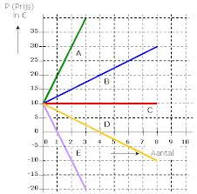
herhaling
Formule: y = 2x -3
Tabel:
Grafiek:
x
y

Slide 4
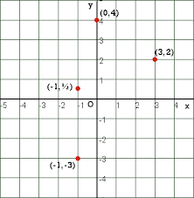
herhaling
X-as en Y-as

Slide 5
herhaling
Oorsprong (0,0)

Slide 6
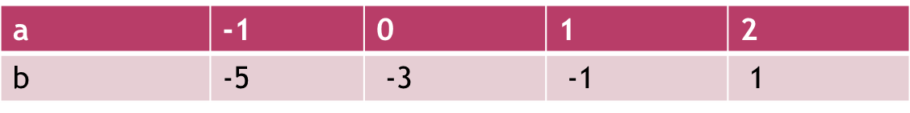
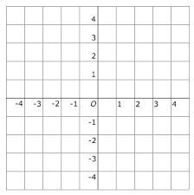
Grafiek
Tabel
Variabele boven= x-as
Variabele beneden = y-as
b
a

Slide 7
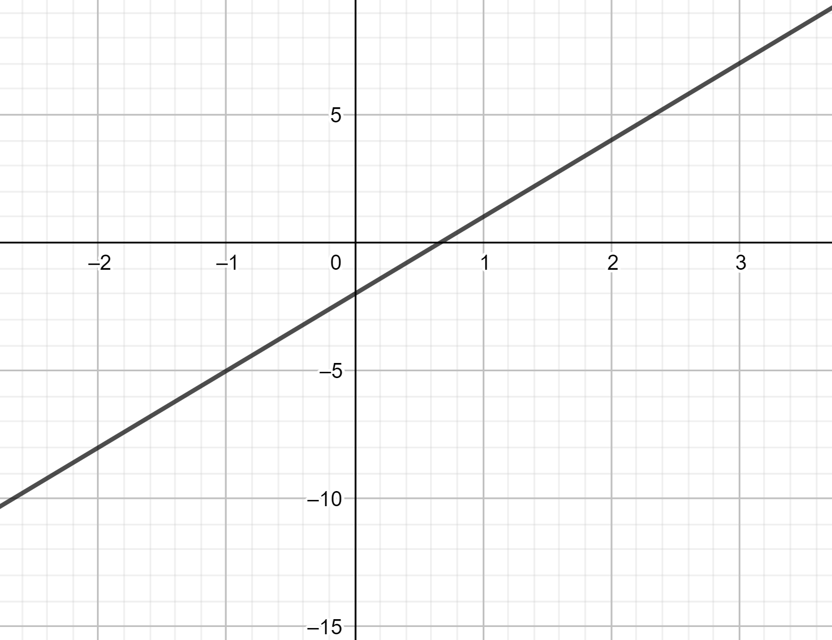

Assenstelsel en grafieken
Stapgrootte

Slide 8
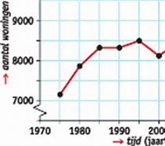
Assenstelsel en grafieken
Scheurlijn

Slide 9
assenstelsel en grafieken
Grafiek bij tabel tekenen?
Stappenplan:
Teken de assen maximaal 10 cm lang.
Variabele boven in tabel komt op x-as.
Variabele beneden komt op y-as.
Bekijk je gegevens en bepaal een scheurlijn (indien nodig).
Bekijk je gegevens en bepaal een goede stapgrootte.

Slide 10
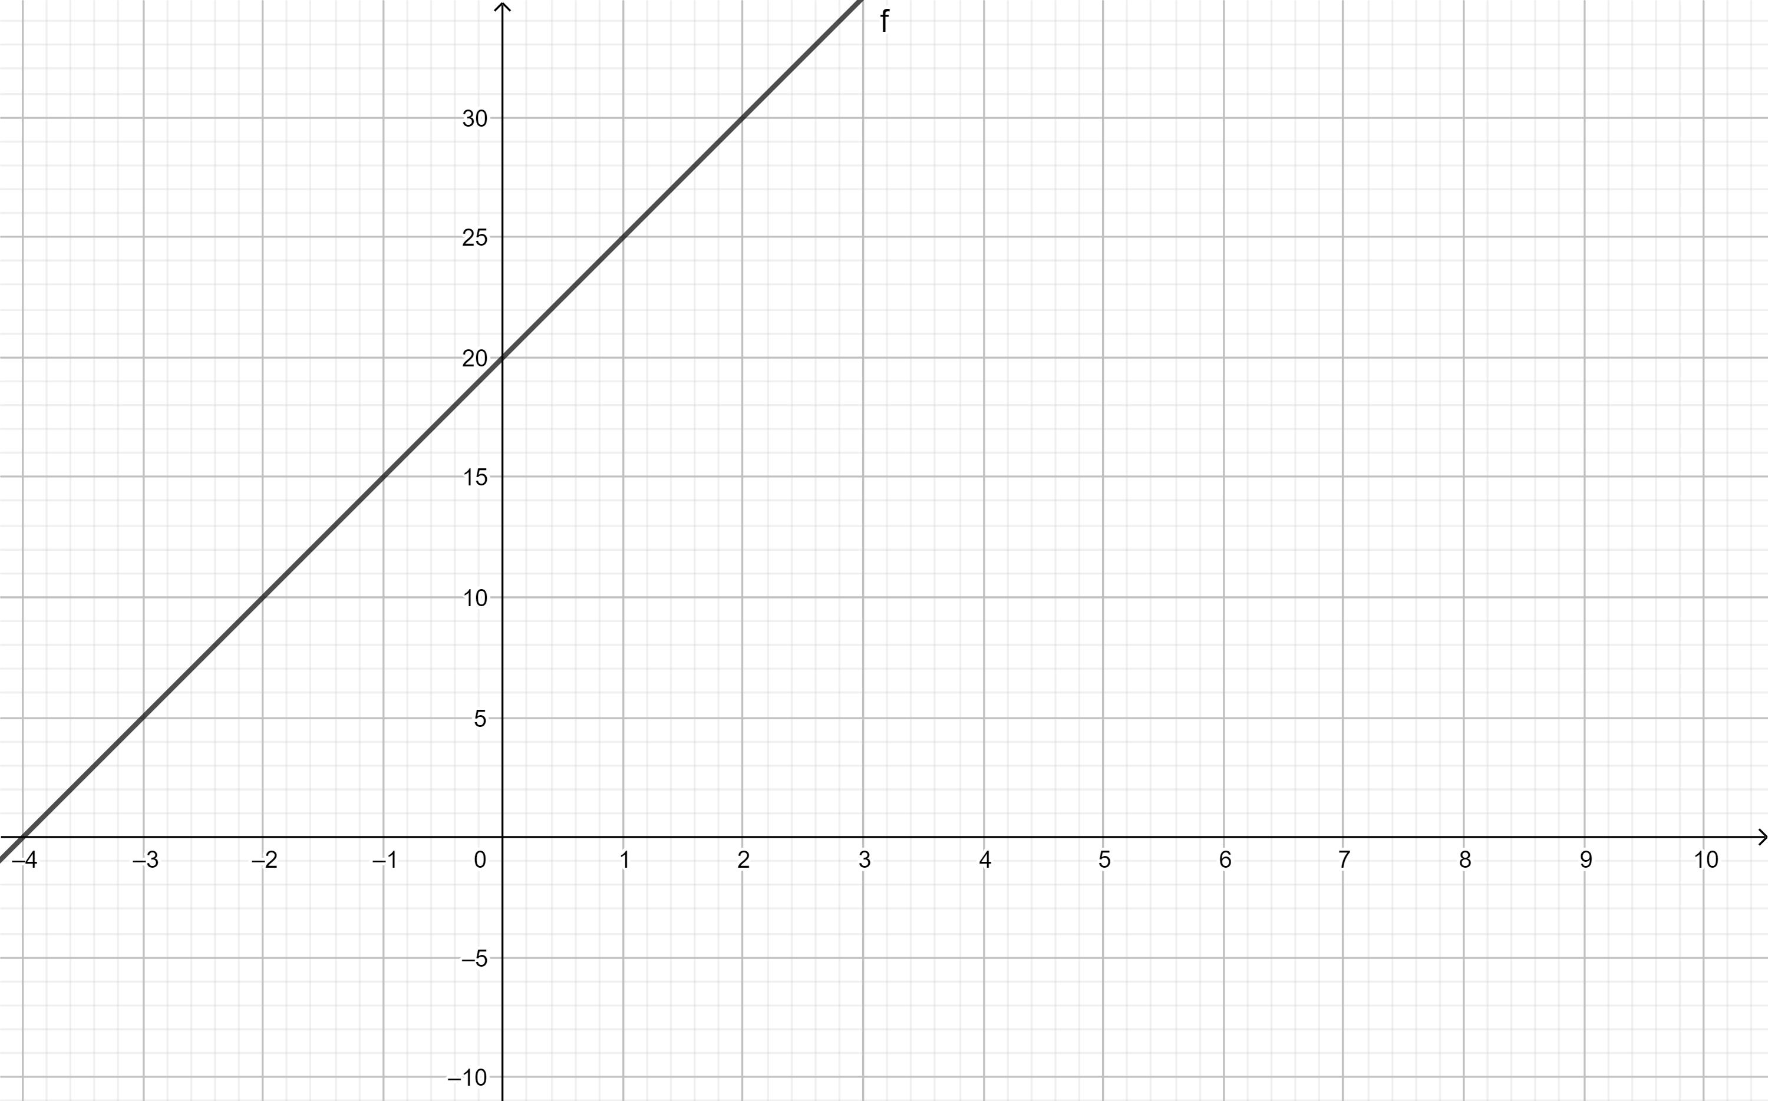
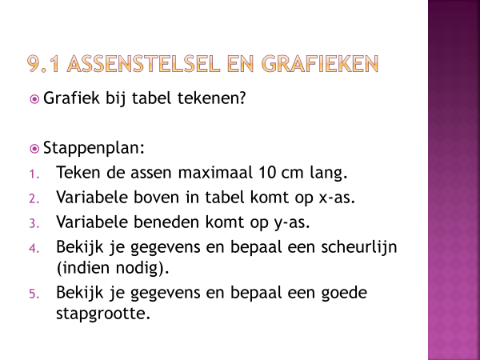
Assenstelsel en grafieken
Tabel
A | 0 | 1 | 3 | 6
B | 20 | 25 | 35 | 50

Slide 11
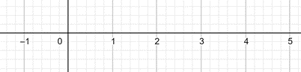
Assenstelsel en grafieken
Tabel
A | 0 | 1 | 3 | 6
B | 20 | 25 | 35 | 50

Slide 12
9.1 bijzondere grafieken
Drie bijzondere grafieken:
Horizontale grafiek
Verticale grafiek
Grafiek y = x

Slide 13
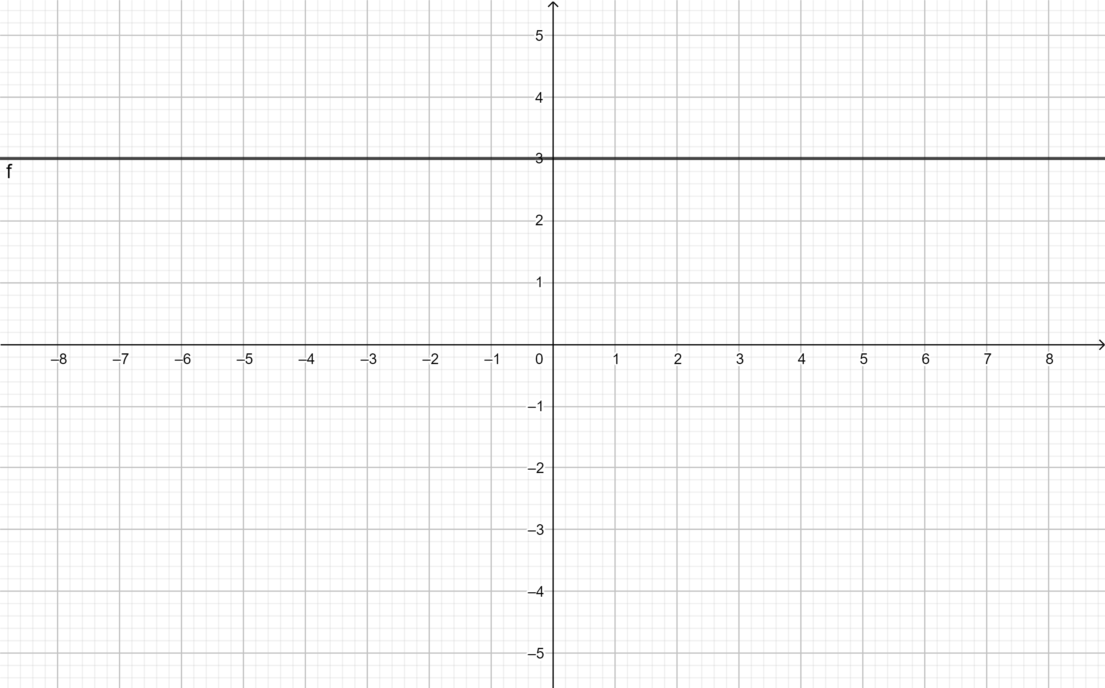
9.1 bijzondere grafieken
Horizontale grafiek:
y = 3

Slide 14
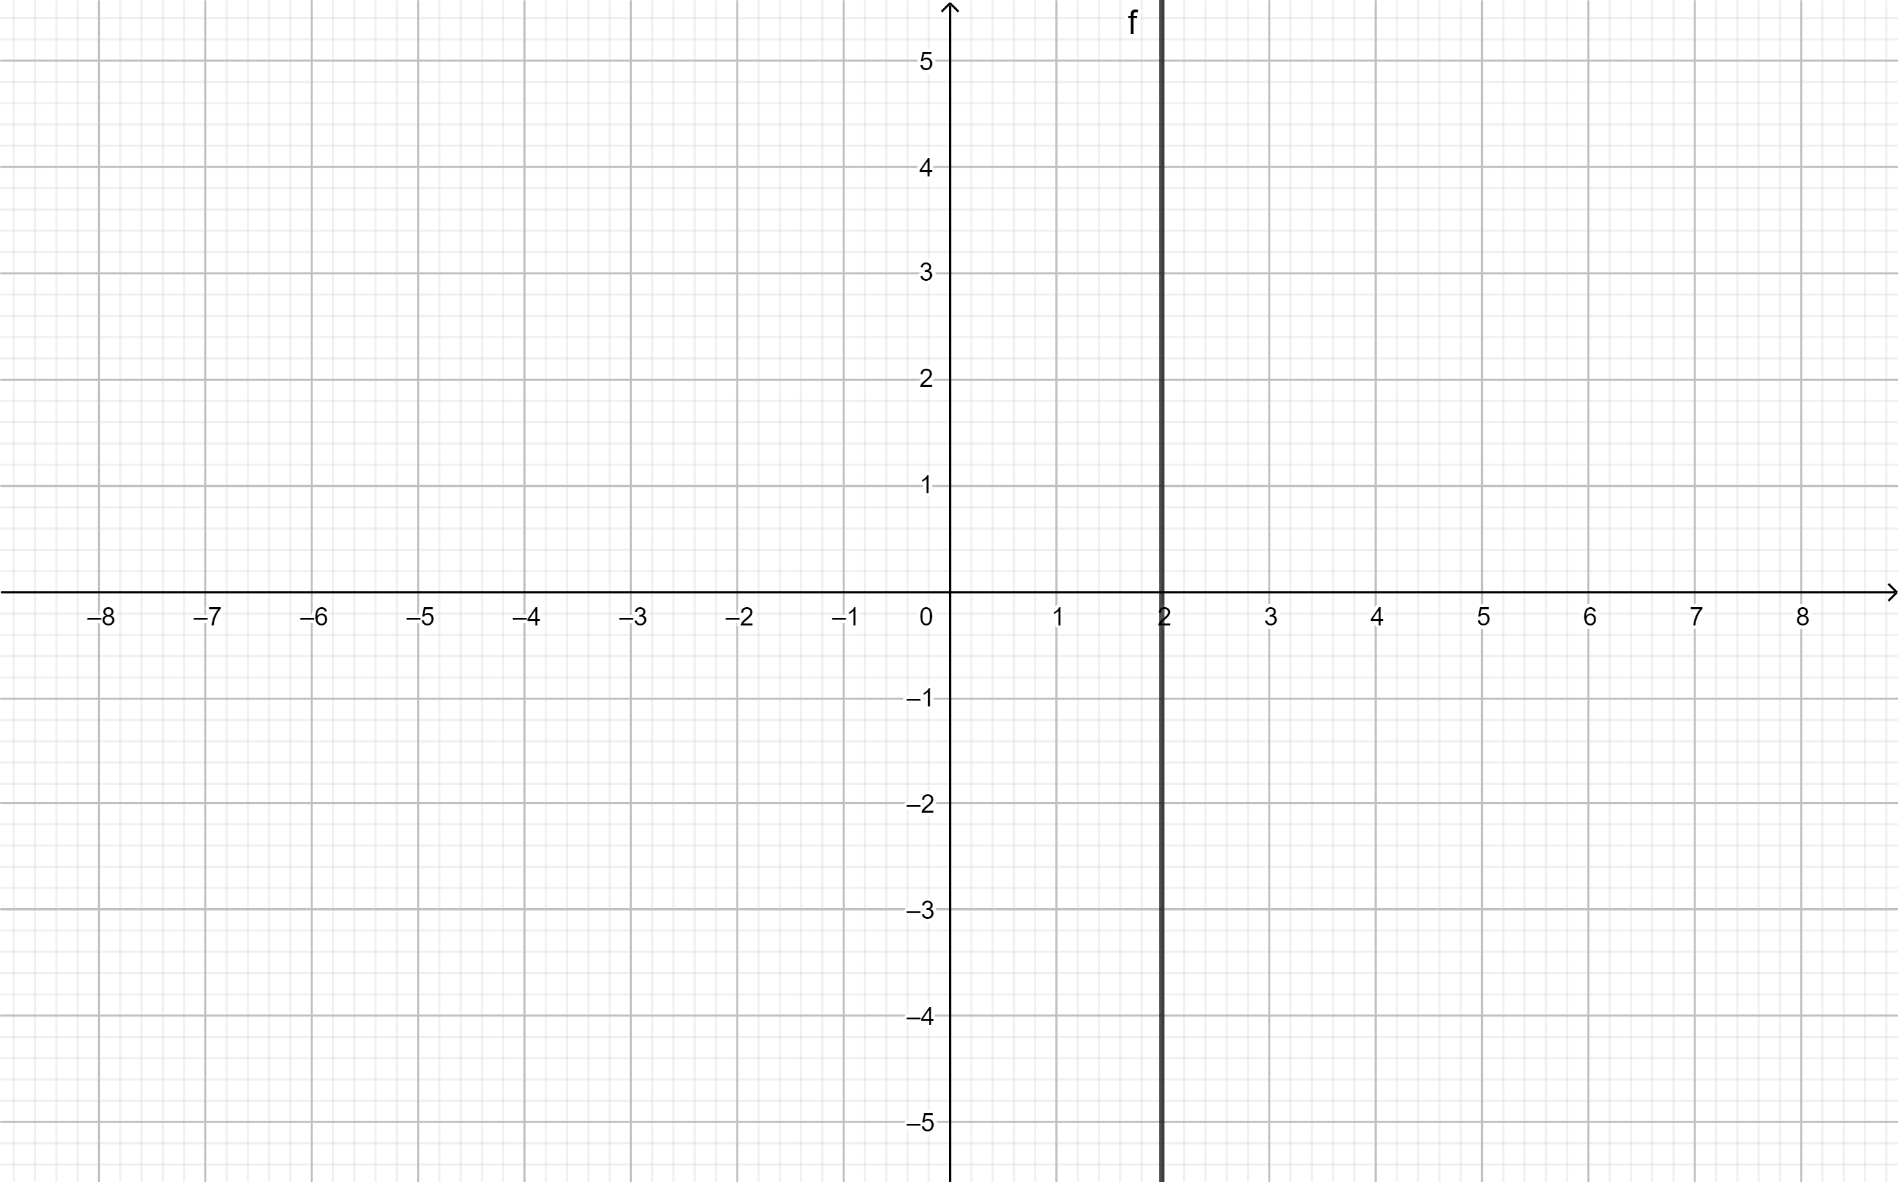
9.1 bijzondere grafieken
Verticale grafiek:
x = 2

Slide 15
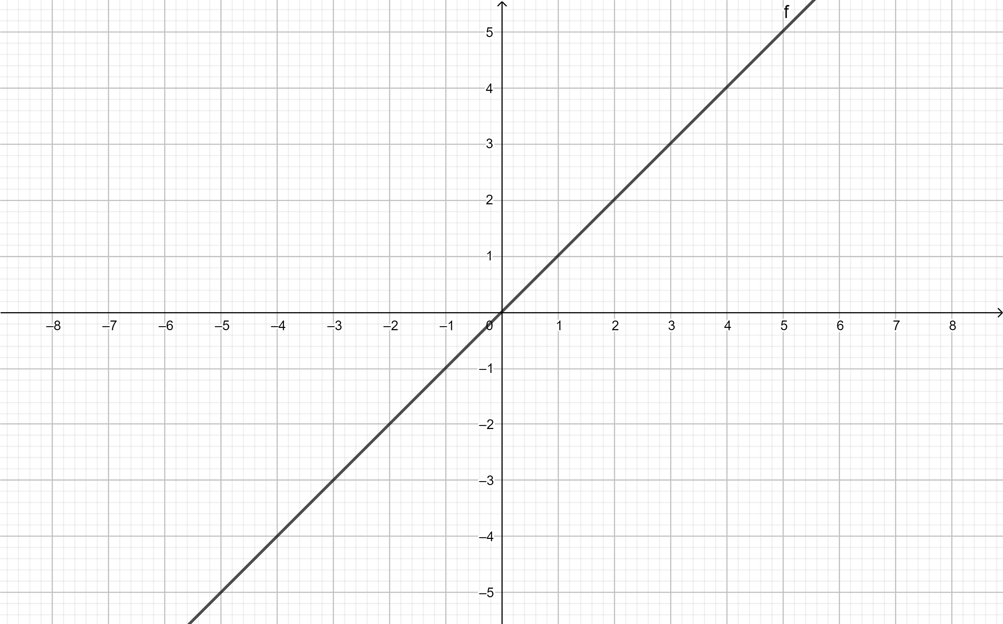
9.1 bijzondere grafieken
Grafiek = ?
y = x

Slide 16
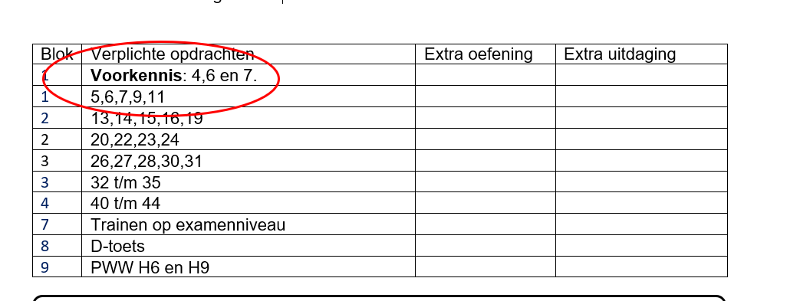
Zelfstandig werken
DIY
Opdrachten H9: Studiewijzer.

Slide 17
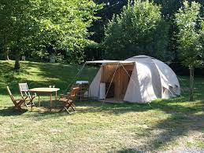
9.2 Som- en verschilgrafiek
Huren van tent 1
Formule: h = 80 + 250w
Huren van tent 2
Formule: h = 20 + 270w

Slide 18
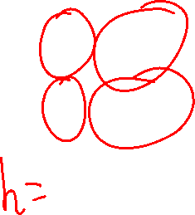
9.2 Som- en verschilgrafiek
Somformule (2 formules bij elkaar optellen)
Formule: h = 80 + 250w
Formule: h = 20 + 270w +
Somformule h = 100 + 520w

Slide 19
9.2 Som- en verschilgrafiek
Verschilformule (2 formules van elkaar af)
Formule: h = 80 + 250w
Formule: h = 20 + 270w -
Verschilformule h = 60 - 20w

Slide 20
9.2 som- en verschilgrafiek
2 formules
Je maakt er óf een somformule óf een verschilformule van.
Je tekent de grafiek.
Somformule => somgrafiek
Verschilformule => verschilgrafiek

Slide 21
9.2 som- en verschilgrafiek
Geen formule, alleen data in een tabel:
Je maakt in 1 assenstelsel 3 grafieken:
  Omzet
  Kosten
  Omzet - kosten
dag | ma | di | wo | do | vr
Omzet | 350 | 350 | 280 | 500 | 550
Kosten | 450 | 450 | 360 | 400 | 410
Omzet-kosten | -100 | -100 | -120 | 100 | 140
Opgaves: 13,14,(15), 16, 19

Slide 22
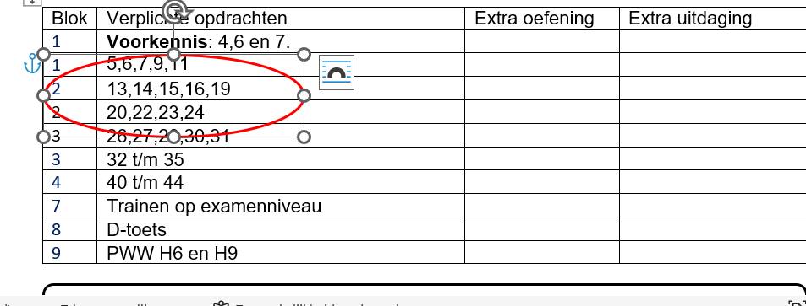
Zelfstandig werken
DIY
Opdrachten H9: Studiewijzer.

Slide 23
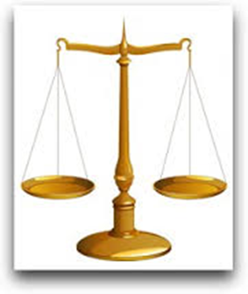
9.3 Oplossen met de Balansmethode
Bijv: 4a + 1 = 13
Doel: een vergelijking oplossen. Uitrekenen wat de juiste waarde van “a” is.
De weegschaal (balans) moet altijd in evenwicht blijven!

Slide 24


Links en rechts
Bijv: 4a + 1 = 13
links = rechts

Slide 25

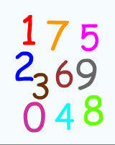
LETTERS en losse getallen
Vergelijking heeft letters en losse getallen
185 = 10 + 35k
35k zijn de “letters”, 10 is het losse getal

Slide 26
Balansmethode
Stap 1: rechts de letters wegwerken
Stap 2: links alle losse getallen wegwerken
Stap 3: delen door het getal voor de letter
LINKS EN RECHTS HETZELFDE DOEN!

Slide 27
Balansmethode
Los op: 3b +1 = 7
Stap 1: rechts de letters wegwerken
Stap 2: links alle losse getallen wegwerken
Stap 3: delen door het getal voor de letter
3b +1 = 7
Er staan rechts geen letters. Dus deze stap is al gedaan.

Slide 28
Balansmethode
Los op: 3b +1 = 7
Stap 1: rechts de letters wegwerken
Stap 2: links alle losse getallen wegwerken
Stap 3: delen door het getal voor de letter
3b +1 = 7
-1 -1
3b = 6

Slide 29
Balansmethode
Los op: 3b +1 = 7
Stap 1: rechts de letters wegwerken
Stap 2: links alle losse getallen wegwerken
Stap 3: delen door het getal voor de letter
3b +1 = 7
3b = 6
:3 :3
1b = 2
b = 2
OPGELET:
1a wordt a
-1a wordt -a

Slide 30
Balansmethode
Los op: 9a + 2 = 10 + 5a
Stap 1: rechts de letters wegwerken
Stap 2: links alle losse getallen wegwerken
Stap 3: delen door het getal voor de letter
9a +2 = 10 +5a
-5a -5a
4a +2 = 10

Slide 31
Balansmethode
Los op: 9a + 2 = 10 + 5a
Stap 1: rechts de letters wegwerken
Stap 2: links alle losse getallen wegwerken
Stap 3: delen door het getal voor de letter
9a +2 = 10 + 5a
4a +2 = 10
-2 -2
4a = 8

Slide 32
Balansmethode
Los op: 9a + 2 = 10 + 5a
Stap 1: rechts de letters wegwerken
Stap 2: links alle losse getallen wegwerken
Stap 3: delen door het getal voor de letter
9a +2 = 10 + 5a
4a +2 = 10
4a = 8
:4 :4
a = 2

Slide 33
Balansmethode
Los op: 7x - 6 = 30 – 5x
Stap 1: rechts de letters wegwerken
Stap 2: links alle losse getallen wegwerken
Stap 3: delen door het getal voor de letter
7x -6 = 30 –5x
+5x +5x
12x -6 = 30

Slide 34
Balansmethode
Los op: 7x - 6 = 30 - 5x
Stap 1: rechts de letters wegwerken
Stap 2: links alle losse getallen wegwerken
Stap 3: delen door het getal voor de letter
7x -6 = 30 -5x
12x -6 = 30
+6 +6
12x = 36

Slide 35
Balansmethode
Los op: 7x - 6 = 30 - 5x
Stap 1: rechts de letters wegwerken
Stap 2: links alle losse getallen wegwerken
Stap 3: delen door het getal voor de letter
7x -6 = 30 -5x
12x -6 = 30
12x = 36
:12 :12
x = 3

Slide 36
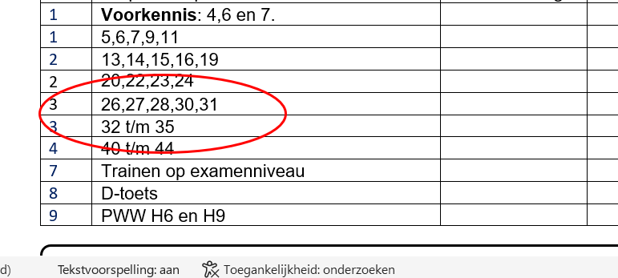
Zelfstandig werken
DIY
Opdrachten H9: Studiewijzer.

Slide 37
9.4 Oplossen met inklemmen
Vergelijking oplossen.
Balansmethode
Inklemmen
Balansmethode is wiskunde.
Inklemmen is domweg uitproberen/opzoeken.

Slide 38
Inklemmen
Formule bedrag = 10 + 35k
In 2014 moest je € 185 betalen
Opdracht: Hoeveel kaartjes heb je dan gekocht?

Slide 39

Stap 1
Formule bedrag = 10 + 35k
In 2014 moest je € 185 betalen
Hoeveel kaartjes heb je dan gekocht?
Uitrekenen hoeveel kaartjes er in 2014 gekocht zijn

Slide 40

Stap 2
Formule bedrag = 10 + 35k
In 2014 moest je € 185 betalen
Hoeveel kaartjes heb je dan gekocht?
Oplossen met “Inklemmen”
Dus: verschillende aantallen kaartjes uitproberen.

Slide 41




Stap 3
Formule: bedrag = 10 + 35k
In 2014 moest je € 185 betalen
Vergelijking: 185 = 10 + 35k. Los op.
4 kaartjes wordt 10 + 35 . 4 = € 150
6 kaartjes wordt 10 + 35 . 6 = € 220
5 kaartjes wordt 10 + 35 . 5 = € 185

Slide 42
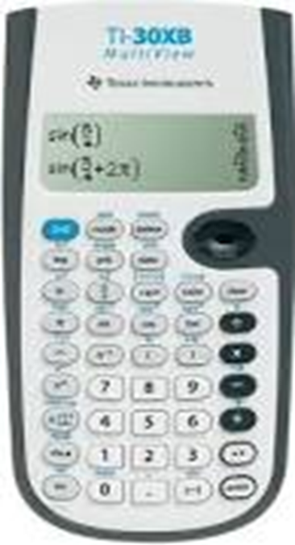
Inklemmen met rekenmachine
Op de TI gebruik de TABLE functie.
Voer de formule in.
Zoek in de uitgerekende tabel
naar het gevraagde antwoord.

Slide 43
Inklemmen
Formule f = 10 + 35k
In 2014 moest je € 185 betalen
Opdracht: Hoeveel kaartjes heb je dan gekocht?

Slide 44
Inklemmen met rekenmachine
Op de TI gebruik de table functie.
Voer de formule in,
y = 10 + 35x
2e scherm accepteren.
Zoek in de uitgerekende tabel
Bij x = 5 staat 185.

Slide 45
Formule - verband
Je gaat werken en verdient 5 euro als je verschijnt op je werk. En daarna 6,45 euro per uur.
Welke formule hoort bij dit verband?
Om je inkomen te berekenen:
Is het belangrijk welk werk je doet?
Is het belangrijk of je de bazin aardig vindt?
Wat is het enige dat van belang is?
Je gewerkte uren!

Slide 46
Formule - verband
Je gaat werken en verdient 5 euro als je verschijnt op je werk. En daarna 6,45 euro per uur.
Welke formule hoort bij dit verband?
Inkomen is 5 euro en dan nog 6,45 euro voor elk gewerkt uur.
Inkomen is 5 plus 6,45 x uren
i = 5 + 6,45u

Slide 47
Formule - verband
i = 5 + 6,45u.
Twee mogelijke opdrachten:
A) je inkomen berekenen als je de uren weet.
B) je uren berekenen als je jouw inkomen weet.

Slide 48
Formule – verband – x bekend
inkomsten = 5 + 6,45u.
A) je inkomen berekenen als je de uren weet.
Wat is je inkomen als je 10 uur gewerkt hebt?
5 + 6,45x10 = 69,50 euro.

Slide 49
Formule – verband – y bekend
inkomsten = 5 + 6,45u.
B) je uren berekenen als je jouw inkomen weet.
Jouw inkomen was 134 euro. Wat waren jouw uren?
Inklemmen en opzoeken wat de ‘x’ was als y = 134.

Slide 50
Formule – verband – y bekend
Inklemmen met behulp van <TABLE>.
y = 5 + 6,45x. Opzoeken wat de ‘x’ was als y = 134.
Antwoord:
x = 19: y = 5 + 6,45 x 19 = 127,55 te weinig
x = 21: y = 5 + 6,45 x 21 = 140,45 te veel
x = 20: y = 5 + 6,45 x 20 = 134,00 correct
Antwoord: x = 20

Slide 51
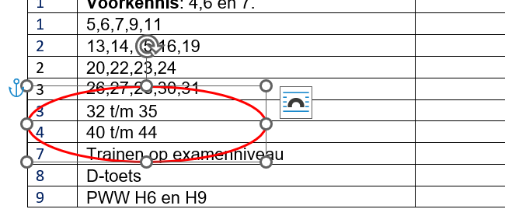
Zelfstandig werken
DIY
Opdrachten H9: Studiewijzer.

Slide 52
Oefening Som- en verschilformule
Formule A: h = 100 -3w
Formule B: h = 50 + 4w
Opgave1a: Maak de somformule
Opgave1b: Maak de verschilformule B-A

Slide 53
Oefening Som- en verschilformule
1a Somformule:
Formule A: h = 100 - 3w
Formule B: h = 50 + 4w +
h = 150 + 1w

Slide 54
Oefening Som- en verschilformule
1a Verschilformule B - A:
Formule B: h = 50 + 4w
Formule A: h = 100 - 3w -
h = -50 + 7w

Slide 55
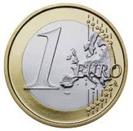


Plus Plus, Plus Min
Min Puls, Min MIn
Je hebt geld
En je hebt schulden.
Samen:

Slide 56
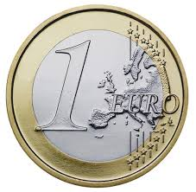
Plus Plus, Plus Min
Min Plus, Min MIn
Je begin met 4 euro in je geldzak.
Er komt bij
Samen:
Totaal€ 4 + +1 = 5

Slide 57
Plus Plus, Plus Min
Min Plus, Min MIn
Je begin met 4 euro in je geldzak.
Er gaat af.
Samen:
Totaal€ 4 - +1 = 3

Slide 58

Plus Plus, Plus Min
Min Plus, Min MIn
Je begin met 4 euro in je geldzak.
Er komt bij.
Samen:
Totaal€ 4 + -2 = 2

Slide 59
Plus Plus, Plus Min
Min Plus, Min MIn
Je begin met 4 euro in je geldzak.
Er gaat af.
Samen:
Totaal€ 4 - -2 = 6

Slide 60
Balansmethode
Los op:
Opgave 2a: 3a + 3 = 6a – 3
Opgave 2b: 2b + 10 = 5b +25

Slide 61
Balansmethode
Los op: 3a + 3 = 6a - 3
Stap 1: rechts de letters wegwerken
Stap 2: links alle losse getallen wegwerken
Stap 3: delen door het getal voor de letter

Slide 62
Balansmethode
Los op: 2b + 10 = 5b + 25
Stap 1: rechts de letters wegwerken
Stap 2: links alle losse getallen wegwerken
Stap 3: delen door het getal voor de letter

Slide 63

Stap 4
Formule f = 10 + 35k
In 2014 moest je € 185 betalen
Hoeveel kaartjes heb je dan gekocht?
Antwoord: 5 kaartjes
Controle:
5 kaartjes van € 35 = € 175
parkeermunt € 10
samen € 185

